Slide 1
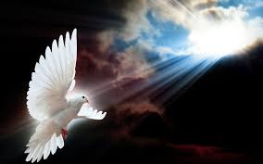
EJE II FORMACIÓN CRISTIANA
TEMA 7
ESPÍRITU SANTO

Slide 2
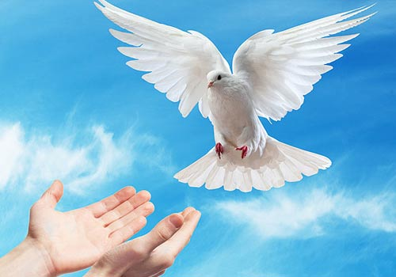
«Creo en el Espíritu Santo, en la santa Iglesia católica».
«El Espíritu Santo no es otro que el Espíritu de Dios, su intimidad o presencia inmediata actuando en el mundo. Esa presencia actúa en Jesús desde su infancia, durante su vida pública y en su vida nueva de resucitado».

Slide 3
Juan predicó un bautismo de arrepentimiento, encargando al pueblo que creyera en el que venía detrás de él, o sea, en Jesús. Al oír ésto, fueron bautizados en el nombre del Señor Jesús, y cuando Pablo les impuso las manos, también vino sobre ellos el Espíritu Santo». (Hech 19,2).

Slide 4
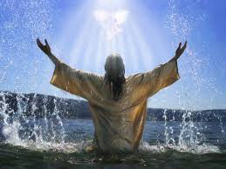
Mediante el Bautismo, se nos da la gracia del nuevo nacimiento en Dios Padre por medio de su Hijo en el Espíritu Santo.

Slide 5
DONES DEL ESPÍRITU SANTO
SABIDURÍA
Gusto para lo espiritual, capacidad de juzgar según la medida de Dios.
INTELIGENCIA
Gracia del Espíritu Santo para comprender la Palabra de Dios
CONSEJO
Ilumina la conciencia.
FORTALEZA
Fuerza sobrenatural que sostiene la virtud moral.
CIENCIA
Nos da a conocer el verdadero valor de las criaturas en su relación con el Creador.
PIEDAD
Sana nuestro corazón de todo tipo de dureza.
TEMOR DE DIOS
Espíritu contrito ante Dios, conscientes de las culpas y del castigo divino, pero dentro de la fe en la misericordia divina.

Slide 6
LOS DOCE FRUTOS DEL ESPÍRITU SANTO
CARIDAD
GOZO
PAZ
PACIENCIA
MANSEDUMBRE
BONDAD
LONGANIMIDAD
FE
MODESTIA
TEMPLANZA
CASTIDAD
BENIGNIDAD

Slide 7
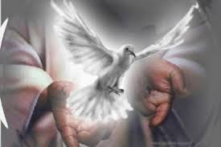
El Espíritu Paráclito sabe guiarnos a vivir en comunión con Jesucristo, y asumir una vida de santidad donde se transparenta la relación con el Padre misericordioso.

Slide 8
El Espíritu Divino sea el que nos fortalezca nuestras vidas cada día.
Gracias por su atención

